Slide 1
Дорожные знаки

Slide 2
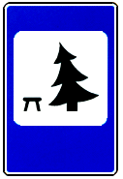
Азбуку города помни всегда
Чтоб не случилась с тобою беда!

Slide 3
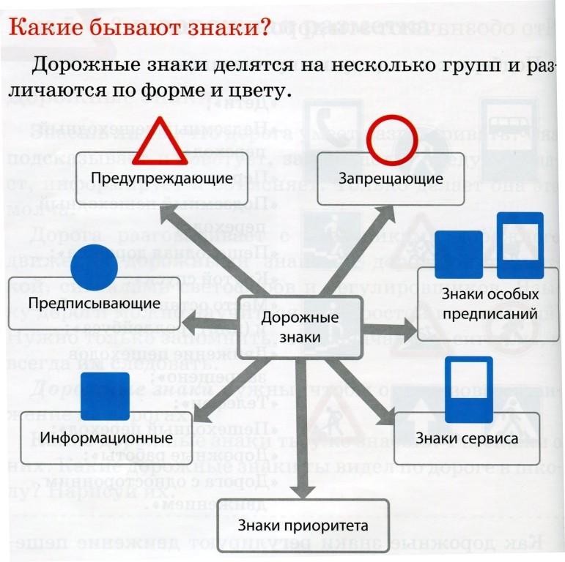

Slide 4
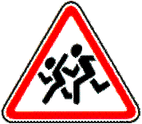
1 группа Предупреждающие знаки
Notes:
– предупреждающие знаки, имеющие треугольную форму с красной каймой; Предупреждающие знаки информируют водителей о приближении к опасному участку дороги, движение по которому требует принятия мер, соответствующих обстановке.

Slide 5
2 группа
Знаки приоритета
Notes:
Знаки Приоритета не менее важны для водителей. Они устанавливают очередность проезда различных пересечений, поэтому эти знаки вы можете увидеть на большинстве перекрестков и узких разъездах. Основные знаки этой группы имеют отличную от других форму, поэтому их трудно спутать с остальными.

Slide 6
3 группа
Запрещающие знаки
Notes:
Запрещающие знакипредназначены для информирования водителей и пешеходов обограничениях в движении или о снятии определенных ограничений.
Эти знаки выполнены в виде табличек круглой формы с красной окантовкой и наиболее заметны, как в светлое, так и в темное время суток. Действие запрещающих знаков начинается с места их установки на дороге.
Эти группы знаков в прямом смысле слова диктуют свои условия. Причем запрещающие знаки говорят о том, что ДЕЛАТЬ НЕЛЬЗЯ. А предписывающие указывают: «ДЕЛАЙ ТОЛЬКО ТАК!»

Slide 7
4 группа
Предписывающие знаки
Notes:
Крайне дорого и даже опасно игнорировать значения знаков, имеющих круглую форму:

Slide 8
5 группа Знаки особых предписаний
Notes:
Знаки Особых предписаний устанавливают определенные режимы движения, в том числе ограничивают скорость потока транспорта. Их излюбленные места: дороги с односторонним движением, автомагистрали, начало и конец населенных пунктов. Без них не обходятся оживленные перекрестки, пешеходные переходы, выделенные полосы и остановки маршрутного транспорта.

Slide 9
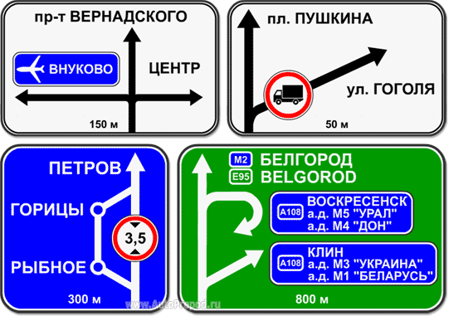
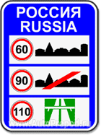
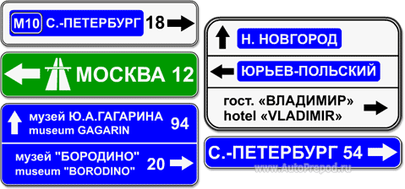
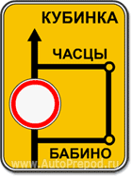
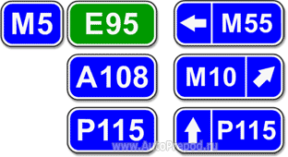
6 группа
Информационные знаки
Notes:
Информационные знаки информируют о расположении населенных пунктов и других объектов, а также об установленных или о рекомендуемых режимах движения.
Информационные знаки вовремя подскажут водителю место для разворота или объезда ремонтируемого участка дороги. Укажут стоп-линию для остановки и подскажут поворот в нужный пункт назначения или оставшееся до него расстояние.

Slide 10
7 группа
Знаки сервиса
Notes:
Знаки сервиса информируют о расположении соответствующих объектов.
Знаки сервиса сообщат о ближайшей заправочной станции, гостинице, больнице, пункте полиции и запросто наведут дисциплину на дороге с помощью трех магических букв - ДПС.

Slide 11
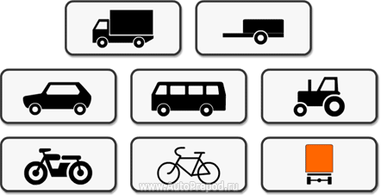
Знаки дополнительной информации
(таблички)
Notes:
Знаки дополнительной информации (таблички) уточняют или ограничивают действие знаков, с которыми они применены. Таблички размещаются непосредственно под знаком.

Slide 12
3
1
2
4
5
6
7
8
10
9
11

Slide 13
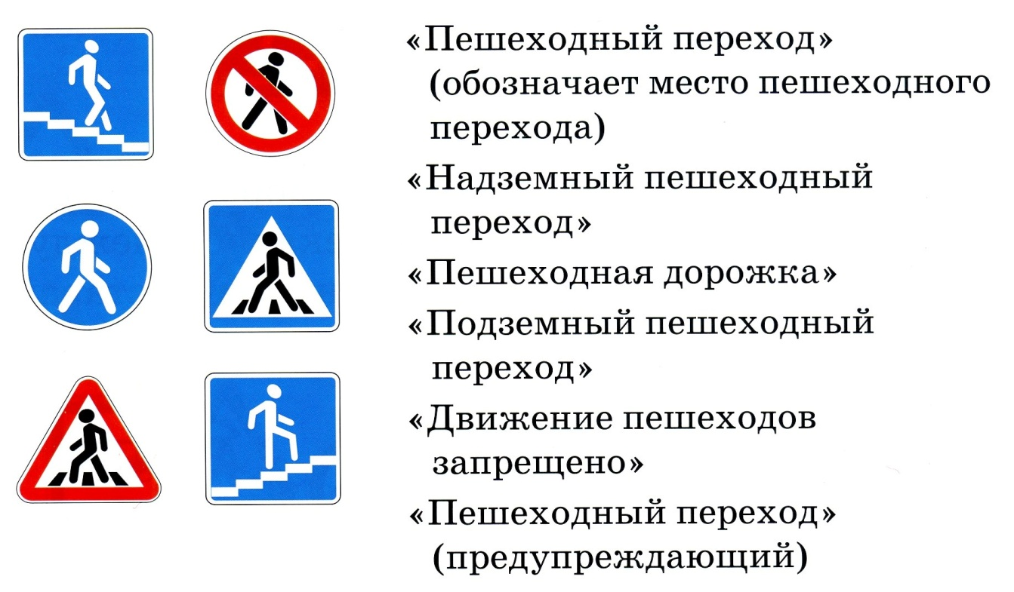
Найди для каждого дорожного знака его название
1
2
3
4
5
6

Slide 14
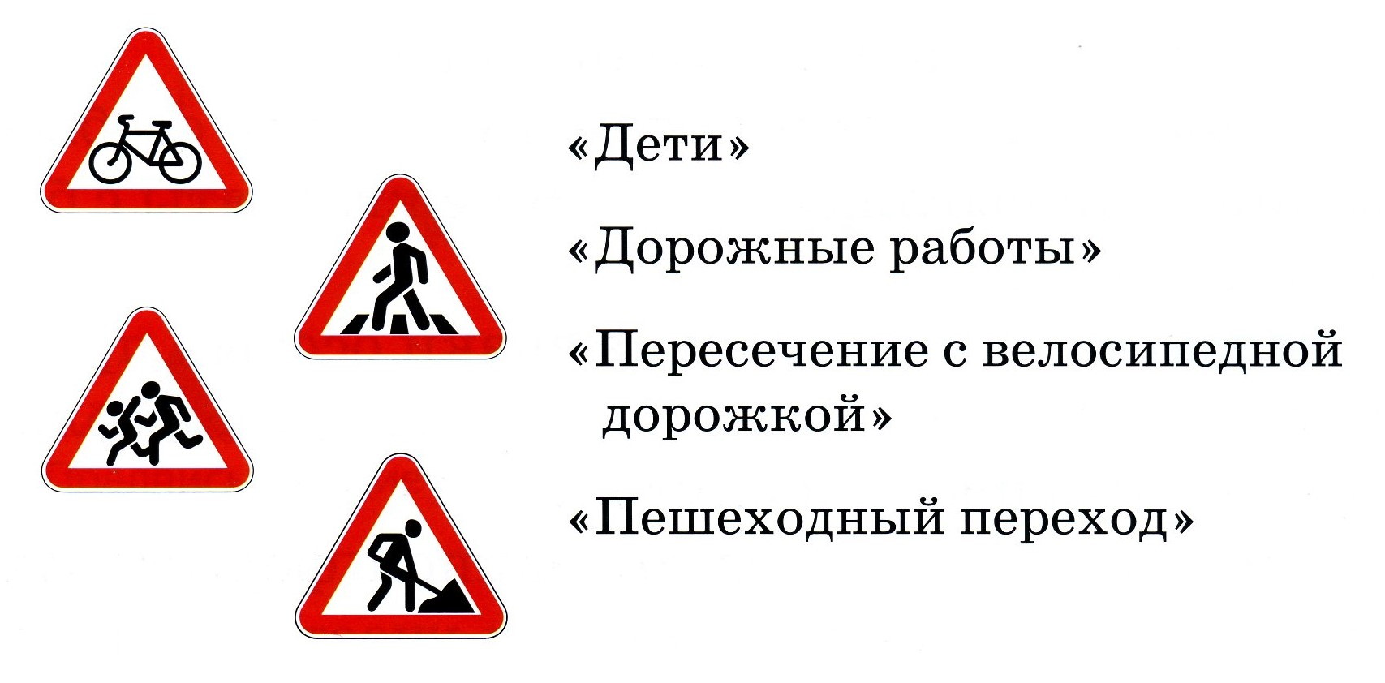
Группа дорожных знаков?
1
2
3
4

Slide 16
Какой из этих дорожных знаков запрещает движение пешеходов?
1
2
3

Slide 17
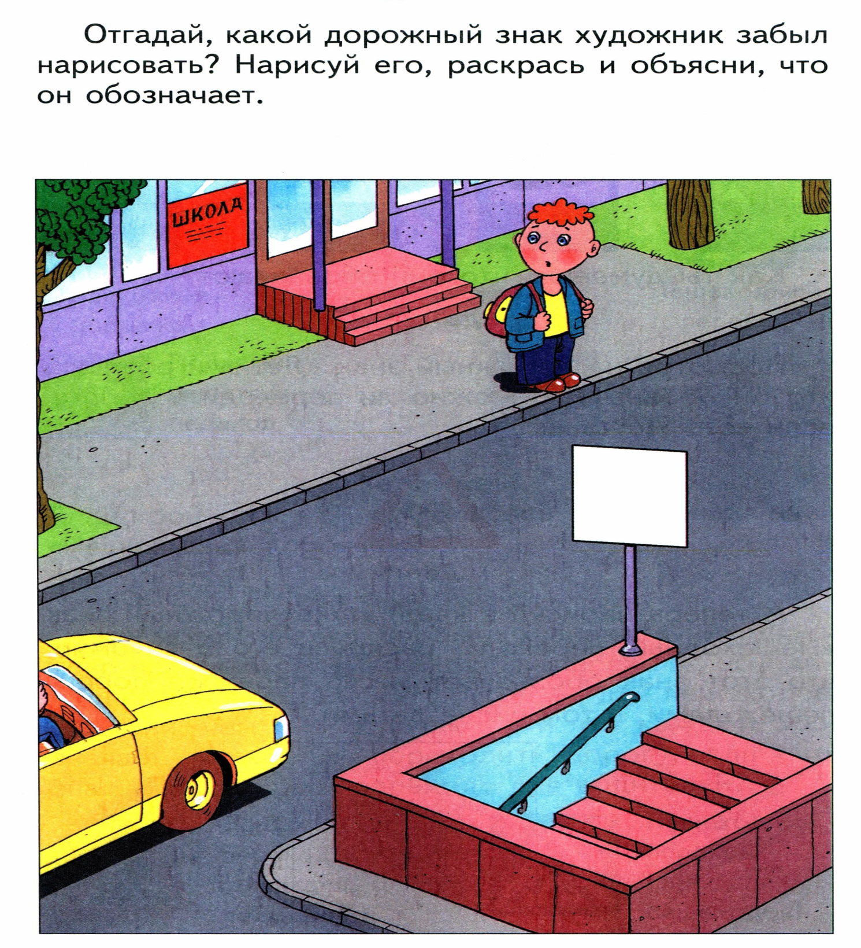

Slide 18
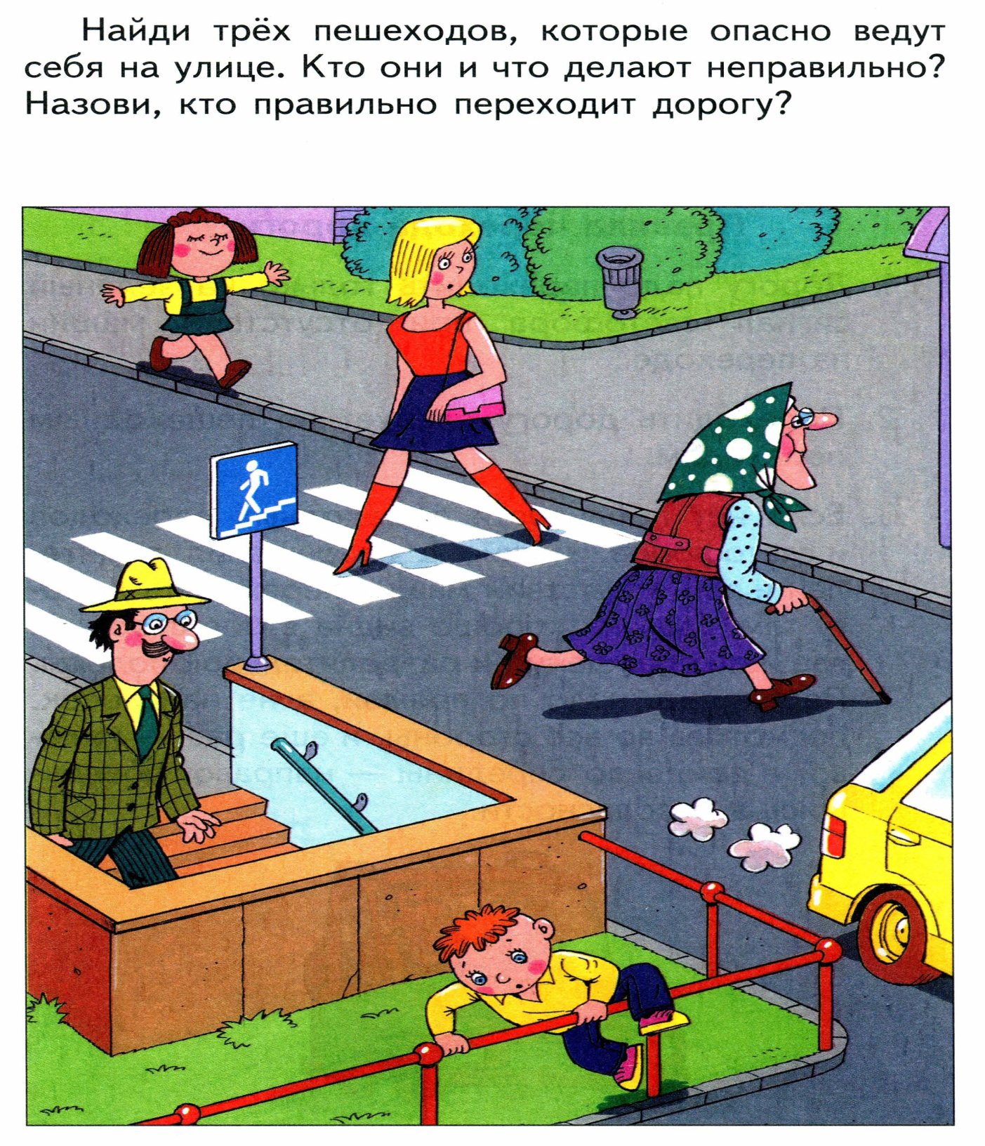

Slide 20
Творческое задание:
Придумай и нарисуй свой знак,
который не существует.
Вопросы:
Для чего нужны дорожные знаки?
Назовите группы дорожных знаков.
Перечислите названия знаков и их значение.
Чем опасно незнание значений дорожных знаков?
Перечислите факторы, которые могут создать аварийную обстановку.

